Slide 1


Наставническая деятельность
«школьник- студент- учитель- научно - педагогический работник» в процессе подготовки научно - исследовательских и проектных работ

Slide 2
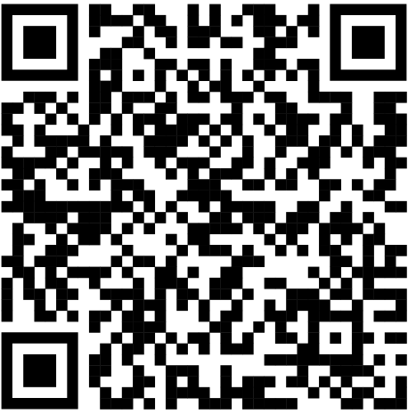
Региональная инновационная площадка «Модель наставничества по организации проектно-исследовательской деятельности обучающихся основной школы в рамках сетевого взаимодействия «Школа-ВУЗ»
по направлению «Разработка, апробация и (или) внедрение новых механизмов саморегулирования деятельности объединений образовательных организаций и работников сферы образования, а также сетевого взаимодействия образовательных организаций».
2023-2026

Slide 3
Цель проекта:
разработать и апробировать механизм работы и взаимодействия пар «научно-педагогический работник-учитель», «научно-педагогический работник-студент» «учитель-студент» и «студент-ученик» по организации проектно-исследовательской деятельности в рамках сетевого взаимодействия «Школа-ВУЗ» по дисциплинам естественно-научного цикла

Slide 4

подготовить нормативно-правовые документы, необходимые для реализации проекта;
разработать и апробировать программу совместных мероприятий по совершенствованию профессиональных компетенций педагогических работников (семинары, круглые столы, дискуссионные площадки);
разработать методическое сопровождение взаимодействия наставнических пар «научно-педагогический работник-учитель», «научно-педагогический работник-студент» «учитель-студент» и «студент-ученик» в рамках проектно-исследовательской деятельности учащихся;
проанализировать программы по технологии и дисциплинам естественно-научного цикла в 5-8 классах, программу проектной деятельности в 5-8 классах (внеурочная деятельность) и программу дисциплины базовой части учебных планов студентов СГСПУ направления подготовки 44.03.05 Педагогическое образование «Методы исследовательской и проектной деятельности»
разработать организационно-методическое сопровождение деятельности по внедрению готовых проектов в образовательный процесс школы и ВУЗа
проанализировать полученные результаты мониторинговых исследований и скорректировать проблемные аспекты проекта
Задачи проекта:

Slide 5
Основная идея проекта–
диссеминация опыта разработки и апробации механизма наставничества «научно-педагогический работник-учитель-студент-ученик» в рамках сетевого взаимодействия «Школа-ВУЗ» на примере организации проектно-исследовательской деятельности по предметам естественно-научного цикла, обобщение и распространение опыта формирования у студентов СГСПУ готовности к организации проектной деятельности школьников в рамках внеурочной работы и руководству проектной деятельностью учащихся 7-8 классов по предметам естественно-научного цикла;
разработка механизма организации проектно-исследовательской деятельности школьников посредством реализации сквозной программы пересечения тем по нескольким школьным предметам под руководством студентов-наставников

Slide 6
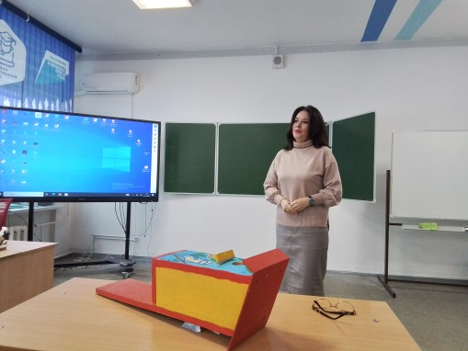
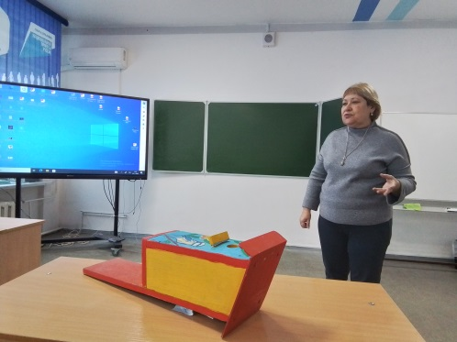
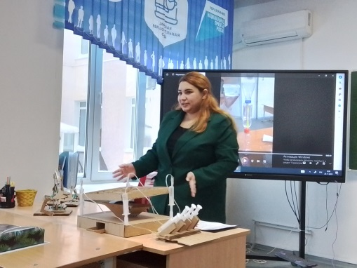
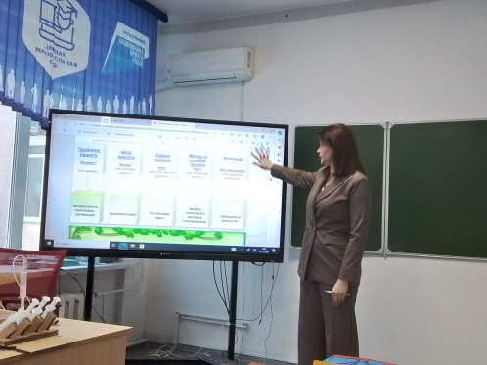
Актуальность
В последние годы одной из самых распространенных форм организации работы людей на производстве, в учреждениях и компаниях стала проектная деятельность. Процесс проникновения в большинство сфер жизнедеятельности современного человека проектного подхода встречается все чаще. В нашей стране происходит возрождение хорошо известных с советских времен практик наставничества. Вместе с тем появляются новые формы наставничества в бизнесе, в социальной сфере, в образовании. Одной из таких современных форм является наставничество в проектной деятельности.
Актуальные проблемы проектной деятельности были обсуждены на Дискуссионной площадке в рамках
IV Поволжского педагогического форума

Slide 7
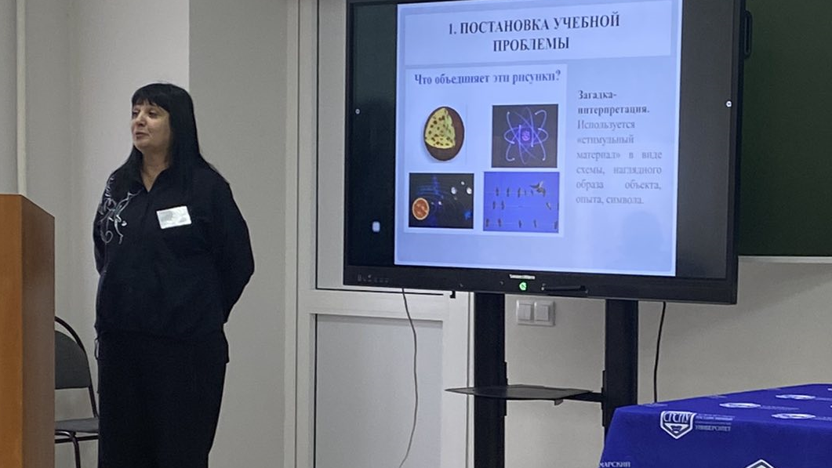
Актуальность
XXIII Всероссийская научно-практическая конференция «Актуальные проблемы естественнонаучного и математического образования»
посвященная 100-летию д.п.н.,
профессора В.А. Бетева
8.11.2024 методист школы Милоенко Т.С. представила вниманию слушателей доклад «Исследовательский метод в мотивационной структуре урока». Докладчик поделилась наработками использования проектно-исследовательского метода в рамках урока. Наряду с педагогами и научно-педагогическими работниками на секции присутствовали студенты, которые являлись не только слушателями, но и организаторами мастер-классов. Обмен методическими идеями между педагогами и студентами прошёл продуктивно и плодотворно

Slide 8
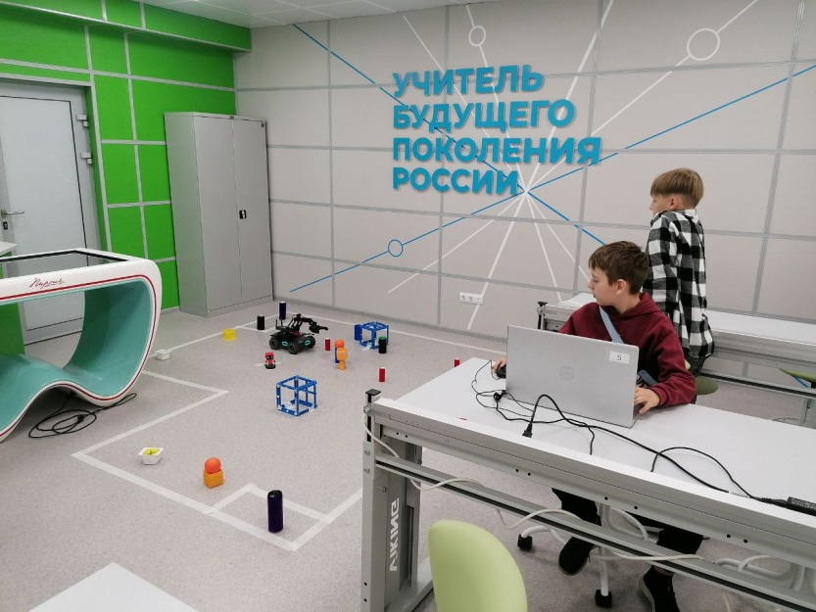

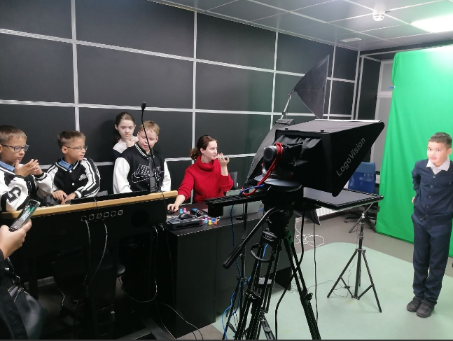
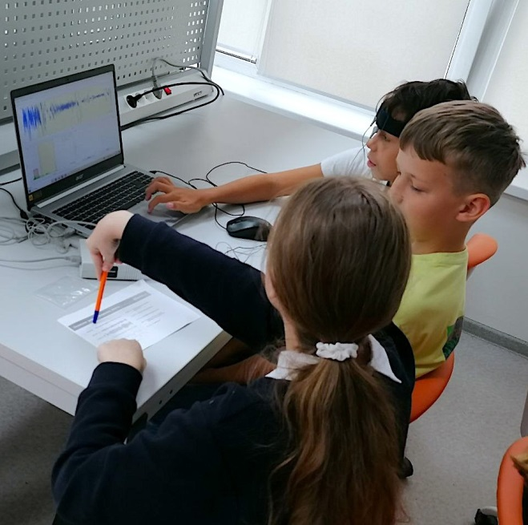
Использование площадок социального партнёра
На базе педагогического технопарка «Кванториум» им. В.Ф. Волкодавова СГСПУ учащимися школы были выполнены мини-проекты в студии звукозаписи и в лаборатории мехатроники и соревновательной робототехники
Целесообразность

Slide 9
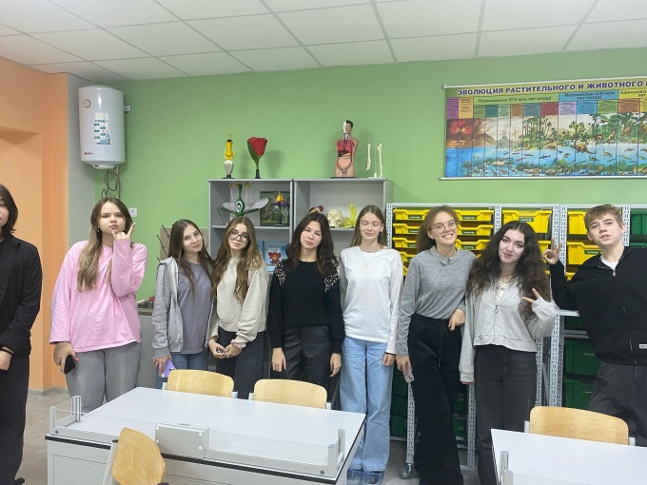
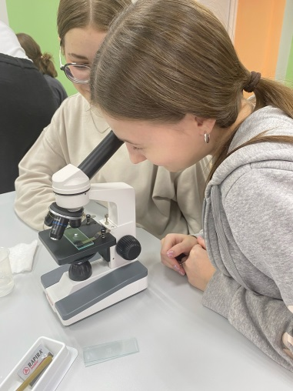
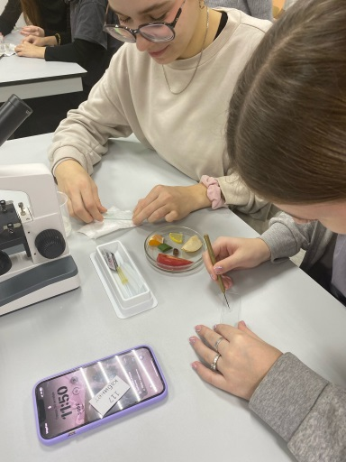
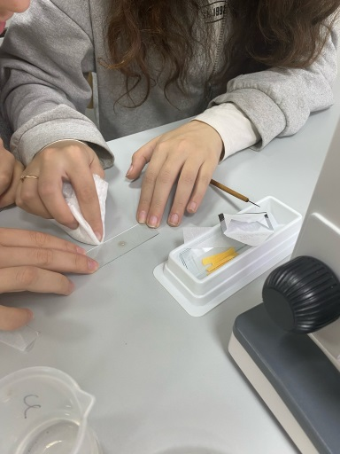
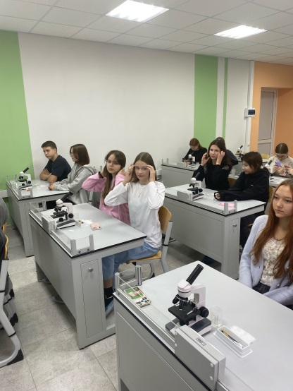
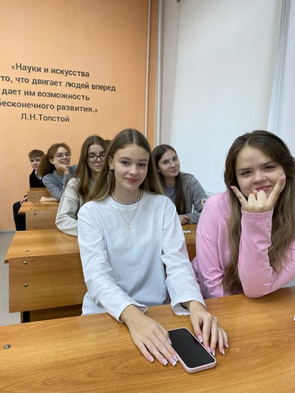
Использование площадок социального партнёра
Мастер-классы:
«Натуральные арома-саше делаем дома»
«Тайны растительной клетки»
«Реальный эксперимент ОГЭ по химии»
«Открытие тайн мозга: современные методы анатомии и нейрофизиологии»
«Создай свою коллекцию минералов и горных пород»
Учащиеся 8-11 классов нашей школы посетили мастер-классы и выполнили мини-проекты
Целесообразность

Slide 10
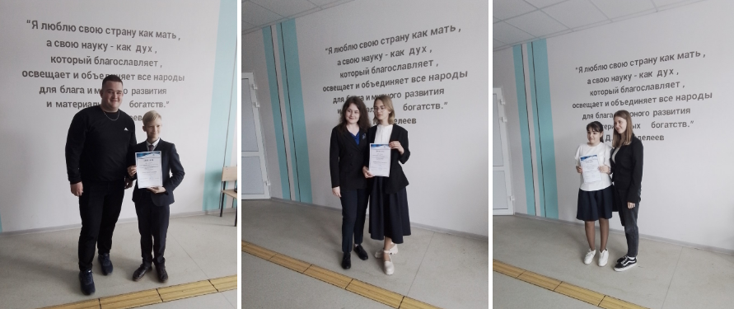

Создание системы сопровождения исследовательской и проектной деятельности учащихся направлено на развитие интеллектуальных и творческих способностей ребят. Проектно-исследовательская деятельность влияет и на наставника. Такая деятельность заставляет наставника постоянно находиться в пространстве возможностей, что изменяет его мировоззрение и не допускает применения стандартных, шаблонных действий, требует ежедневного творческого, личностного роста.
Одной из задач совместной проектной деятельности школьников и студентов под руководством учителя и научно-педагогических работников является решение кадровых проблем школы. Совместная проектно-исследовательская деятельность вовлекает не только школьника, но и студента в атмосферу творчества, отрывая привлекательные стороны профессии «учитель».
Целесообразность
Целесообразность

Slide 11

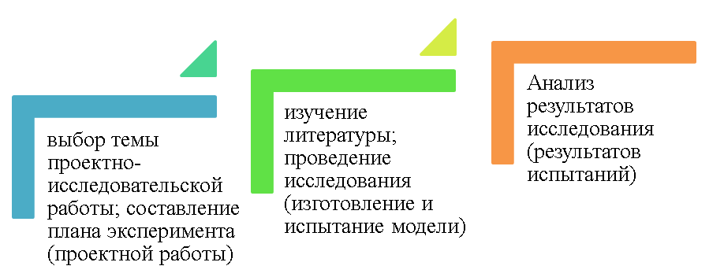

Образовательный продукт
Этапы работы над проектом
Организационный этап
Основной этап
Заключительный этап

Slide 12
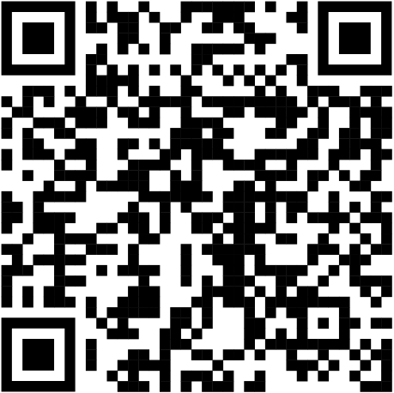
Тематическое планирование «пересечения тем биологии, технологии и курсов внеурочной деятельности
Класс; Технология | Разделы урока технологии | Класс; биология; курсы внеурочной деятельности | Тема раздела биологии; разделы курсов внеурочной деятельности | Возможные проекты
5 | Индивидуальный творческий (учебный) проект «Изделие из древесины» | 5 | Организмы – тела живой природы. Многообразие и значение растений | Изготовление кормушки для птиц в домашних условиях
5 | Групповой проект «Питание и здоровье человека» | 5, 8 | Пищевые связи в природных сообществах (5) Человек и его здоровье (8) | Расчёт норм питания и калорийности продуктов
Образовательный продукт

Slide 13
«Ядро высшего педагогического образования» -
новая единая программа подготовки будущих учителей.
С сентября 2022 г. реализуется всеми педагогическими вузами.
Цель: повышение качества педагогического образования, в том числе на основе непрерывной практики студентов во время обучения.
Новая обязательная учебная дисциплина
«Методы исследовательской и проектной деятельности»
Цель: формирование у студентов готовности к исследовательской и проектной деятельности, а также к организации исследовательской и проектной деятельности в образовательных учреждениях
Основной вид самостоятельной работы студентов – подготовка и представление проекта исследовательской, общекультурной или социальной направленности, а также работа в качестве наставников в парах «студент – ученик» для подготовки школьных проектов по естественнонаучным дисциплинам. Результаты проектной деятельности со школьниками представлены на областном учебно-исследовательском конкурсе по естествознанию «Мир твоих открытий»

Slide 14
Формы работы по дисциплине
«Методы исследовательской и проектной деятельности»
Практические
занятия
Самостоятельная
работа
Лекции
Теоретические основы проектной деятельности:
сущность, формы и значение проектной деятельности в современной школе; виды проектов;
ресурсы для подготовки проекта; этапы подготовки проекта; взаимодействие учителя и ученика в процессе работы над проектом
и т.д.
Правила и алгоритмы подготовки проекта, его оформления и представления результатов проектной деятельности.
Различные способы групповой работы над проектами.
Критерии и формы оценки проектов.
Способы внешней поддержки проектной деятельности (конкурсы и гранты) и т.д.
Подготовка индивидуального или группового проекта студентами или наставническими парами (студент – ученик) с последующим выступлением студента на практическом занятии, а ученика - на конкурсе «Мир твоих открытий»

Slide 15
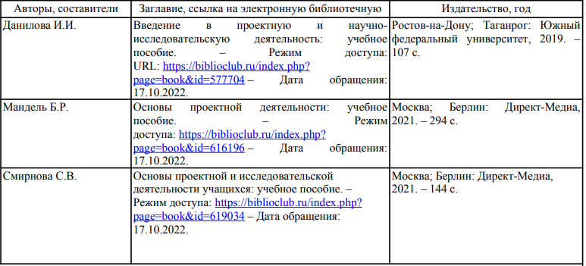
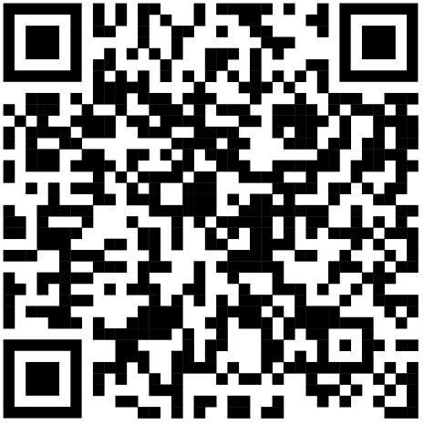
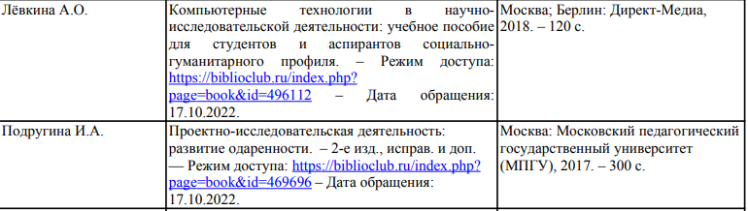
Создана дорожная карта взаимодействия наставнических пар в рамках деятельности региональной инновационной площадки «Модель наставничества по организации проектно-исследовательской деятельности обучающихся основной школы в рамках сетевого взаимодействия «Школа-ВУЗ»
Сформирован банк учебной литературы
Образовательный продукт
Образовательный продукт

Slide 16
Модель взаимодействия наставнических пар
Научно-педагогический работник
Учитель
Ученик
Студент
Образовательный продукт

Slide 17
Результат
СТУДЕНТ | ПРОЕКТ | УЧЕНИК
Абдалкина Екатерина, ФМФИ-б22МФо | «Решение некоторых задач ЕГЭ с помощью НОК и НОД» | Мочайкина Арина, 6-г
Жупикова Софья, ФМФИ-б22МФо | «Тенсегрити» | Русаков Артемий, 8-г
Багаутдинова Алия, ФМФИ-б22МФо | «Бумеранг» | Барсукова Виолетта, 8-б
Липатова Ольга, ФМФИ-б22МФо | «Секреты математических фокусов» | Сергеев Максим, 6-г
Федоров Кирилл, ФМФИ-б22МФо | «Секреты спидкубинга» | Акимов Данил, 6-г
Наумова Анна, ФМФИ-б22МФо | «Изучение оптической иллюзии «Бесконечное зеркало» | Кошелева Елена, 10-а
Хохлова Дарья, ФМФИ-б22МФо | «Геометрические фигуры в орнаментах народов» | Ляховская Таисия, 6-г
Даненко Анастасия, ФМФИ-б22МФо | «Некоторые способы получения фотографий» | Казанцева Дарья, 10-а
Саламасова Ксения, ФМФИ-б22МФо | «Камера обскура» | Манжурина Софья, 8-б
Псарева Виолетта, ЕГФ-б22БГо | «Этнический состав населения Самарской области» | Бекназарян Виктория, 8-в
Котельникова Ника, ЕГФ-б22БГо | «Климатические ЧС в Самарской области» | Радаева Светлана, 8-в

Slide 18
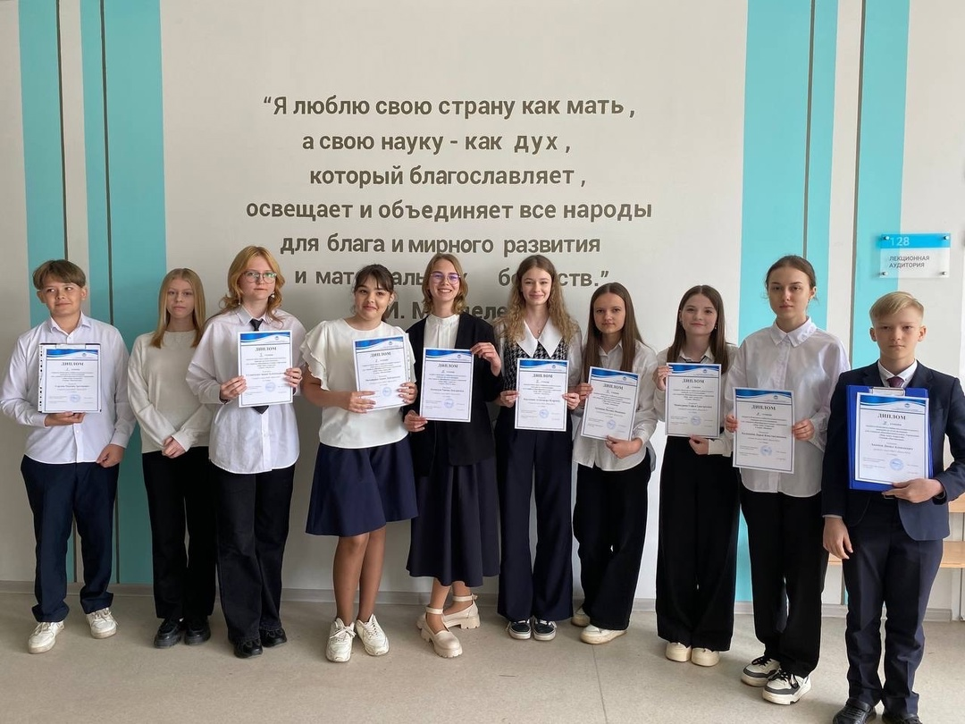
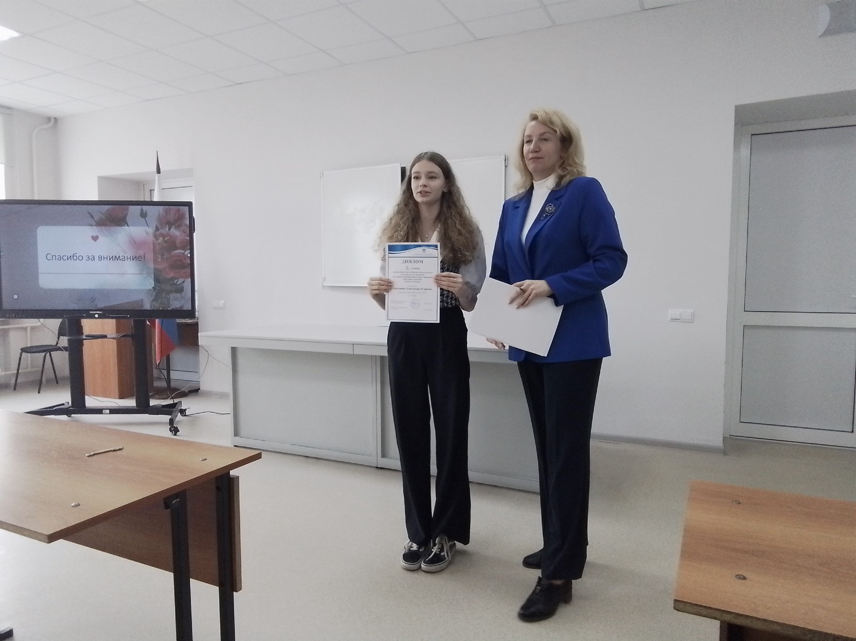
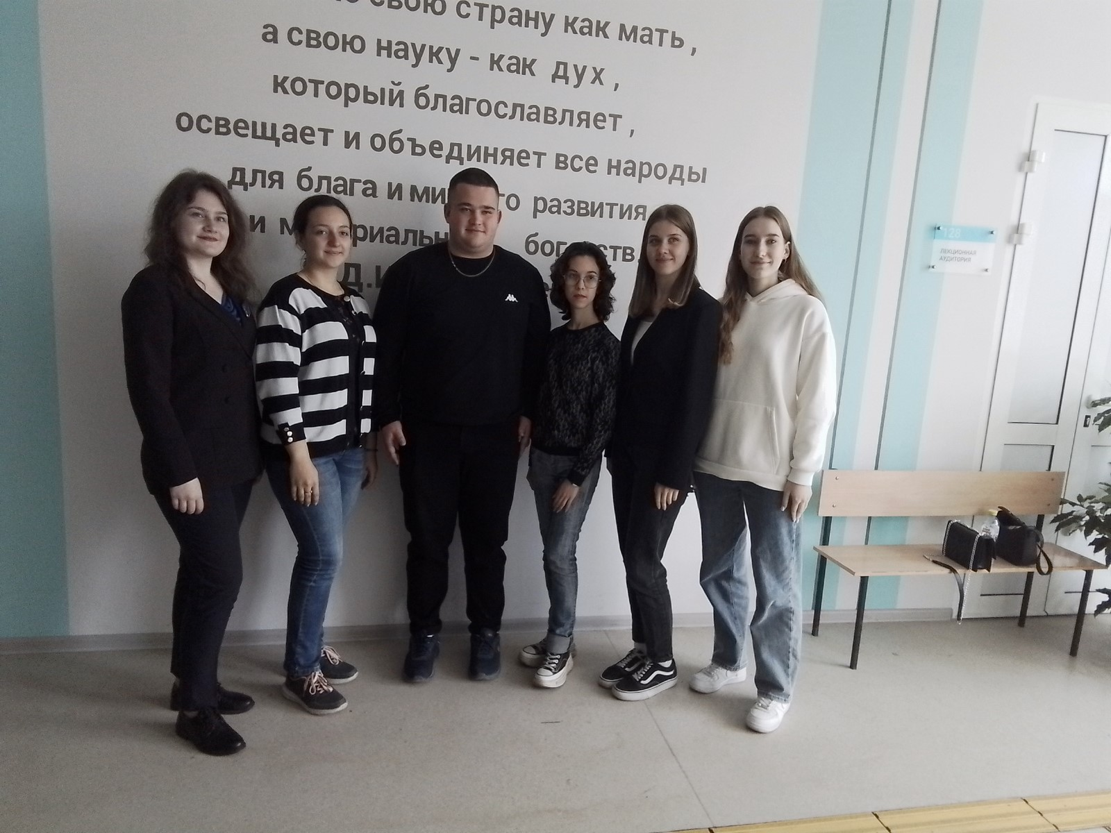
Областной учебно-исследовательский конкурс «Мир твоих открытий»
Результат

Slide 19
Конкурс «Мир твоих открытий» явился итогом сотрудничества в рамках проектно-исследовательской деятельности учителей, студентов, учащихся. На конкурс творческими коллективами «учитель-студент-ученик» было представлено 11 работ. Все учащиеся стали победителями и призёрами конкурса. Первый опыт работы можно считать успешным как для школьников, студентов, так и для учителей.
Результат

Slide 20
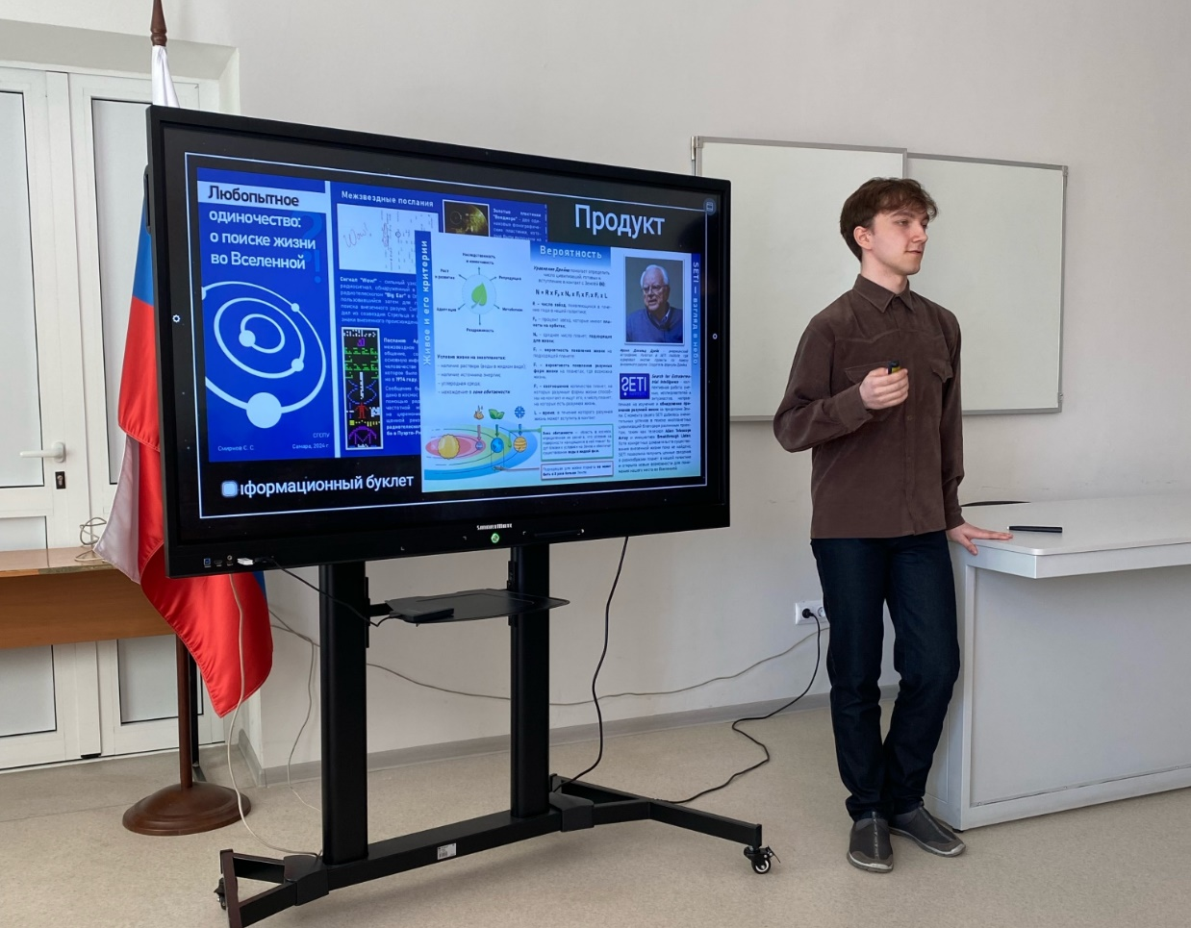
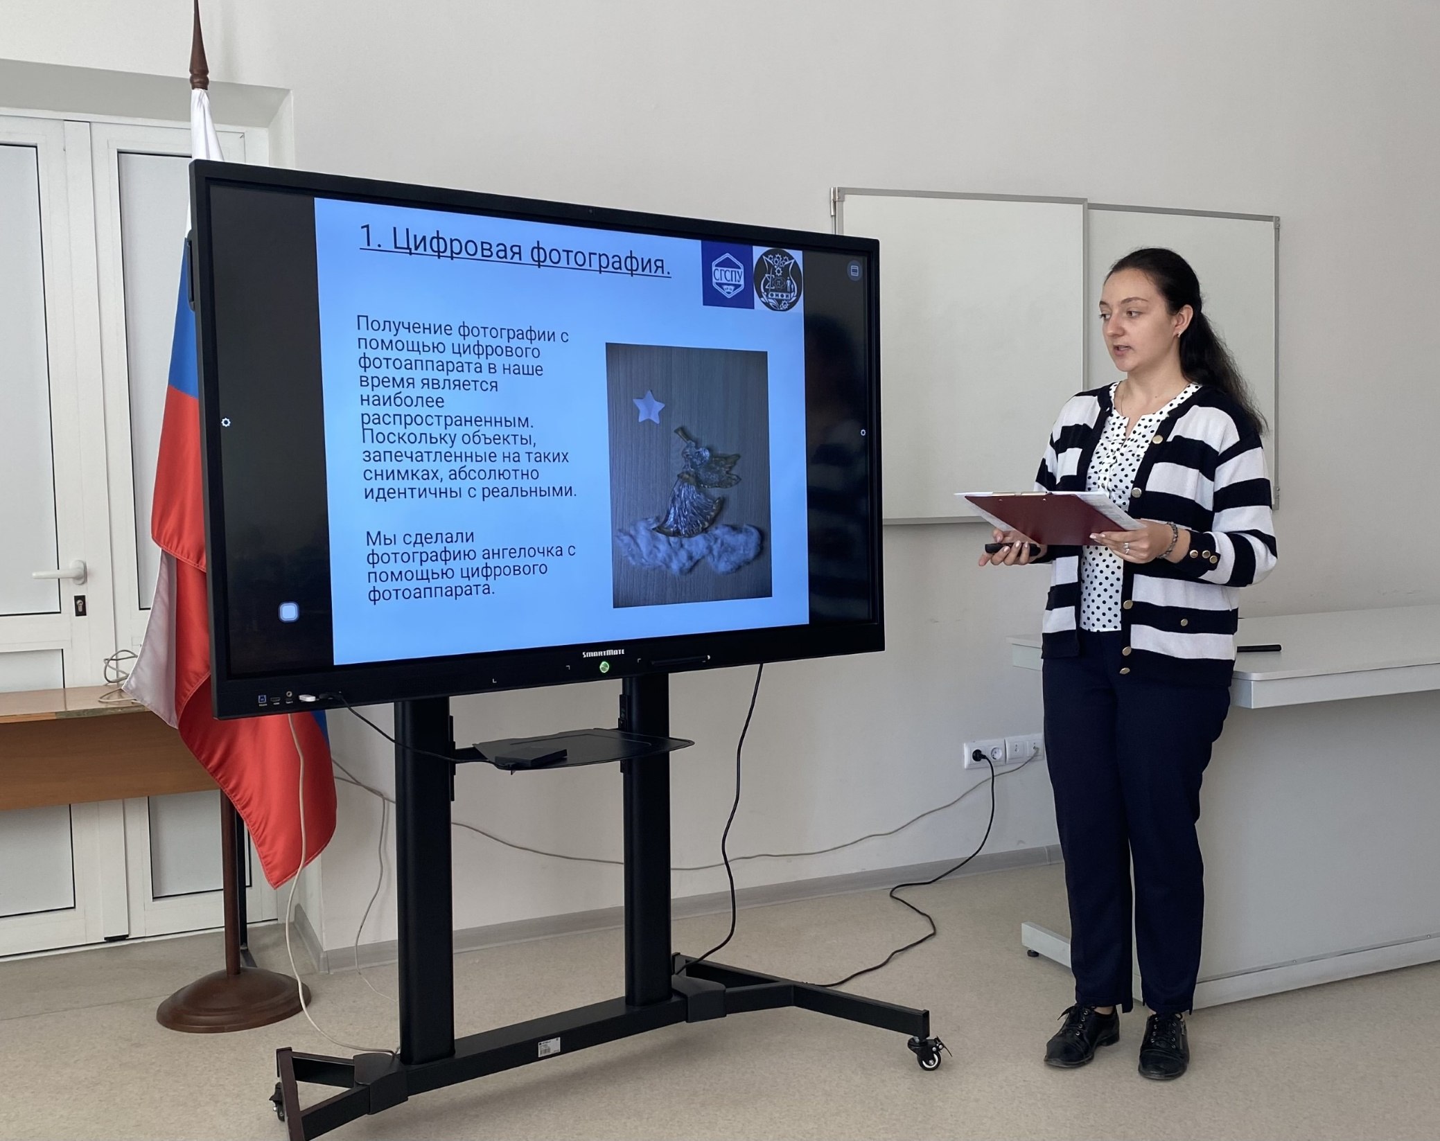
Выступление студентов на внутривузовском конкурсе проектов
«Моя проектная инициатива»
Результат

Slide 21
Выявленные проблемы
При организации учебно-исследовательской деятельности было выявлено ряд проблем:
практика студентов начинается в апреле, когда большая часть проектов уже написана;
студенты подключаются к работе чаще всего на заключительном этапе работы над проектом;
выбирая краткосрочные проекты, студенты могут работать со школьниками, имеющими опыт проектно-исследовательской деятельности;
недостаточно используется материально-техническая база СГСПУ;
тематика проектов не согласуется с «темами пересечения» технологии и естественно-научных дисциплин

Slide 22
Пути решения проблем
Учитывать при выборе тем проектов «темы пересечения» технологии и естественно-научных дисциплин;
отдавать приоритеты кратковременным проектам, для подключения студентов к проектно-исследовательской деятельности на начальном этапе;
шире использовать возможности лабораторий и Кванториума ВУЗа;
Предоставить возможность студентам провести уроки с использованием подготовленных проектно-исследовательских работ или к изготовлению мини-проектов на уроках технологии

Slide 23

Спасибо за внимание!

